Slide 2
학습 목표
소켓 통신에 대한 이해
자바로 간단한 소켓 통신 프로그램 작성

Slide 3
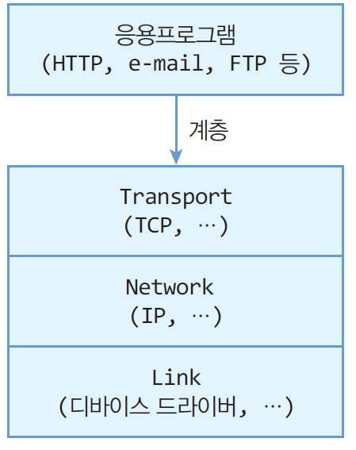
TCP/IP 소개
TCP/IP 프로토콜
두 시스템 간에 데이터가 손상없이 안전하게 전송되도록 하는 통신 프로토콜
TCP에서 동작하는 응용프로그램 사례
e-mail, FTP, 웹(HTTP) 등
TCP/IP 특징
연결형 통신
한 번 연결 후 계속 데이터 전송 가능
친구와 전화를 걸고 받을 때처럼
보낸 순서대로 받아 응용프로그램에게 전달

Slide 4
IP 주소
IP 주소
네트워크 상에서 유일하게 식별될 수 있는 컴퓨터 주소
숫자로 구성된 주소
4개의 숫자가 ‘.’으로 연결
예) 192.156.11.15
숫자로 된 주소는 기억하기 어려우므로 www.naver.com과 같은 문자열로 구성된 도메인 이름으로 바꿔 사용
DNS(Domain Name System) 서버가 문자열로 구성된 도메인 이름을 숫자로 구성된 IP 주소로 자동 변환
현재는 32비트의 IP 버전 4(IPv4)가 사용되고 있음
IP 주소 고갈로 인해 128비트의 IP 버전 6(IPv6)이 점점 사용되는 추세
자신의 IP 주소를 간단히 localhost라는 이름으로 사용 가능

Slide 5
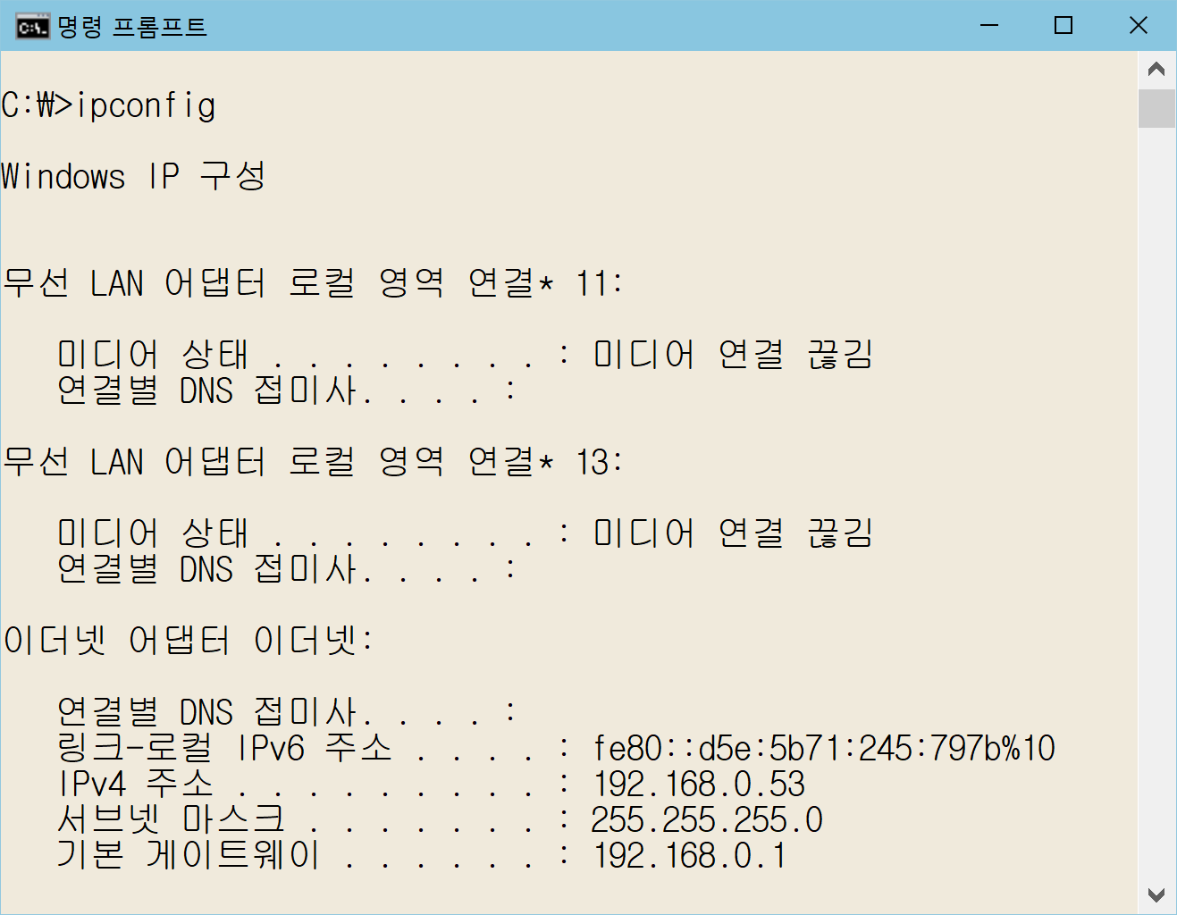
내 컴퓨터의 IP 주소 확인하기
내 컴퓨터의 윈도우에서 명령창을 열어 ipconfig 명령 수행

Slide 6
포트
포트
통신하는 프로그램 간에 가상의 연결단 포트 생성
IP 주소는 네트워크 상의 컴퓨터 또는 시스템을 식별하는 주소
포트 번호를 이용하여 통신할 응용프로그램 식별
모든 응용프로그램은 하나 이상의 포트 생성 가능
포트를 이용하여 상대방 응용프로그램과 데이터 교환
잘 알려진 포트(well-known ports)
시스템이 사용하는 포트 번호
잘 알려진 응용프로그램에서 사용하는 포트 번호
0부터 1023 사이의 포트 번호
ex) SSH 22, HTTP 80, FTP 21
잘 알려진 포트 번호는
개발자가 사용하지 않는 것이 좋음
충돌 가능성 있음

Slide 7
포트를 이용한 통신
포트
…….
포트
putty 터미날
3522
22
리눅스 서버
컴퓨터1(IP: 203.1.1.110)
인터넷
80
HTTP 웹 서버
포트
크롬 브라우저
2451
1883
MQTT 브로커
컴퓨터2(IP: 113.25.67.211)
컴퓨터3(IP: 113.67.23.120)
22, 80, 1883 서버 포트에서 상대편 응용 프로그램의 접속을 기다라리다가
대기 중인 포트로 접속해 온 응용 프로그램과 통신을 수행함

Slide 8
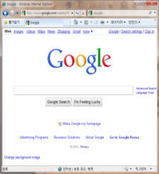
소켓 프로그래밍
소켓 (socket)
TCP/IP 네트워크를 이용하여 쉽게 통신 프로그램을 작성하도록 지원하는 기반 기술(소켓을 이용하면 통신이 무척 쉽다)
소켓
두 응용프로그램 간의 양방향 통신 링크의 한쪽 끝 단
소켓끼리 데이터를 주고받음
소켓은 특정 IP 포트 번호와 결합
자바로 소켓 통신할 수 있는 라이브러리 지원
소켓 종류 : 서버 소켓과 클라이언트 소켓
웹 브라우저
포트
인터넷
소켓
소켓
80
웹
서
버
포트
4289

Slide 9
서버 소켓과 클라이언트 소켓
서버 소켓은 클라이언트의 접속을 기다리는(listen) 목적으로만 사용
클라이언트는 소켓을 이용하여 서버에 접속
서버 소켓은 클라이언트가 접속해 오면 클라이언트 소켓을 별도로 만들어 상대 클라이언트와 통신
정리하면, 서버는 접속을 기다리는 소켓이고 클라이언트는 통신을 실시하는 소켓이다.

Slide 10
소켓을 이용한 웹 서버와 클라이언트 사이의 통신 사례
웹 브라우저
클라이언트
소켓
클라이언트
소켓
포트
4289
프로그램
포트
프로그램
…….
인터넷
80
…….
웹 브라우저
포트
웹서버
4300
서버소켓
클라이언트
소켓
운영체제
서버는 80번 서버 소켓을 만들고 접속을 기다림. 서버의 서버 소켓은 클라이언트의 소켓이 접속해
올 때마다 클라이언트 소켓을 별도로 만들어 통신함.

Slide 11
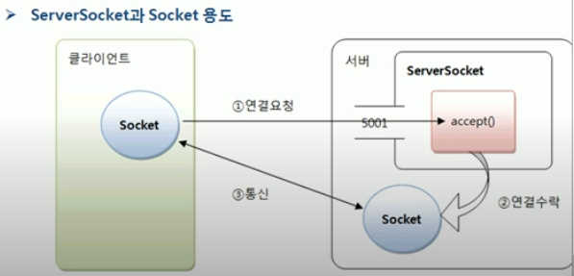
서버 소켓과 소켓의 사용 예
서버에서는 ServerSocket( )을 만들어 기다림
클라이언트에서 Socket( )을 생성했을 때(연결 요청) accept( )가 연결을 수락하여 별도의 클라이언트 소켓을 만듦
이렇게 만든 소켓끼리 서로 데이터를 주고 받음

Slide 12
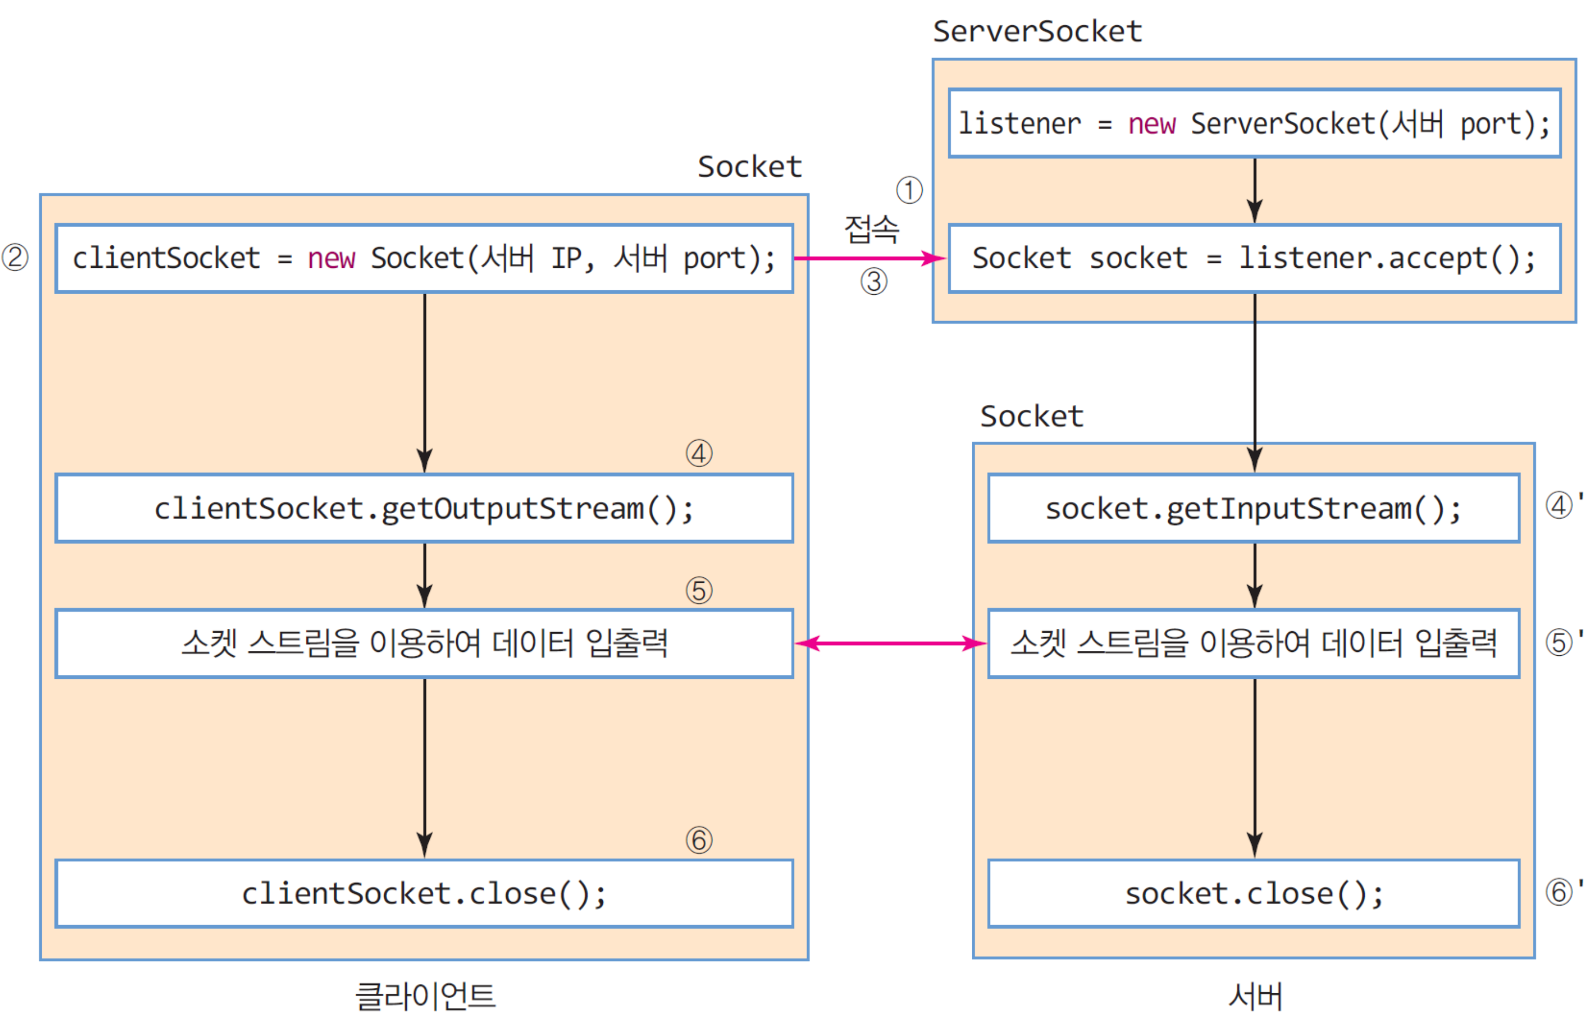
소켓을 이용한 서버 클라이언트 통신 프로그램의 전형적인 구조

Slide 13
소켓을 이용한 서버 클라이언트 통신 프로그램의 전형적인 구조
서버는 ServerSocket 클래스를 이용하여 서버 소켓을 생성하고 accept( )메소드를 호출하여 클라이언트 접속을 기다림. 클라이언트는 소켓을 이용하여 서버에 접속
클라이언트는 Socket 클래스를 이용하여 클라이언트 소켓을 생성하여 서버에 접속을 지시
서버의 accept 메소드가 접속 요청을 받으면 이를 위한 전용 클라이언트 소켓을 따로 생성
서버와 클라이언트 모두 입출력 스트림을 얻어 내고 통신할 준비를 함
입출력 스트림을 이용하여 데이터를 주고 받음
통신이 끝나면 소켓을 닫음

Slide 14
서버에 클라이언트가 연결되는 과정
서버는 서버 소켓으로 들어오는 연결 요청을 기다림(listen)
클라이언트가 서버에게 연결 요청
서버가 연결 요청 수락(accept)
새로운 클라이언트 소켓을 만들어 클라이언트와 통신하게 함
그리고 다시 다른 클라이언트의 연결을 기다림
서버
포트
listen
서버
포트
listen
포트
클라이언트1
연결 요청
서버
포트
포트
클라이언트2
listen
다른 클라이언트
로부터 연결 요청
클라이언트
포트
클라이언트1
연결

Slide 15
서버 소켓과 클라이언트 소켓 생성
서버에서 서버 소켓 생성
서버는 9999 포트에서 접속 기다리는 포트로 9999 선택
클라이언트로부터 접속 기다림
accept() 메소드는 접속 요청이 오면 접속 후 새 Socket 객체 반환
접속 후 새로 만들어진 Socket 객체를 통해 클라이언트와 통신
클라이언트에서 클라이언트 소켓 생성, 서버에 접속
Socket의 생성자에서 128.12.1.1의 주소의 9999포트에 접속
ServerSocket serverSocket = new ServerSocket(9999);
Socket socket = serverSocket.accept();
Socket clientSocket = new Socket("128.12.1.1", 9999);

Slide 16
서버 및 클라이언트 소켓을 생성하는 코드
import java.io.*;
import java.net.*;
public class ServerEx2 {
public static void main(String[] args) {
ServerSocket listener = null;
Socket socket = null;
try {
listener = new ServerSocket(9999);
System.out.println("연결 기다림....");
socket = listener.accept();
System.out.println("연결 되었음.");
} catch (IOException e) {}
try {
listener.close();
socket.close();
} catch (Exception e) {}
}
}
import java.io.IOException;
import java.net.*;
public class ClientEx2 {
public static void main(String[] args) {
Socket socket = null;
try {
socket = new Socket("localhost", 9999);
} catch (IOException e) {}
try {
socket.close();
} catch (IOException e) {}
}
}

Slide 17
서버에서 데이터 받는 과정
네트워크 입출력 스트림 생성
Socket 객체의 getInputStream()과 getOutputStream() 메소드를 이용하여 입출력 데이터 스트림 생성
클라이언트로부터 데이터 수신
BufferedReader in = new BufferedReader(
new InputStreamReader(socket.getInputStream()));
BufferedWriter out = new BufferedWriter(
new OutputStreamWriter(socket.getOutputStream()));
Int x = in.read() //클라이언트로부터 한 개의 문자를 수신
String inputMessage = in.readLine(); //한 행의 문자열 수신
readLine() 메소드는 \n 문자가 올 때까지 계속 읽고 \n이 도착하면 문자열 리턴
리턴되는 문자열은 \n이 삽입되지 않음
서버에서 라인 단위로 읽기 때문에 클라이언트에서 문자열 끝에 \n을 붙여서 보내야 됨

Slide 18
클라이언트에서 데이터 전송 과정
소켓으로부터 데이터를 전송할 입출력 스트림 생성
서버로 데이터 전송
flush()를 호출하면 스트림 속에 데이터 모두 전송
BufferedReader in = new BufferedReader(
new InputStreamReader(clientSocket.getInputStream()));
BufferedWriter out = new BufferedWriter(
new OutputStreamWriter(clientSocket.getOutputStream()));
out.write("hello"+"\n");
out.flush();
Hello에 \n을 붙여서 보내는 이유는 서버 쪽에서 라인 단위로 수신하도록 작성해 놓았기 때문이다.
버퍼가 차기 전까지 데이터를 보내지 않기 때문에 강제로 flush( )를 호출하여 즉각 전송

Slide 19
클라이언트에서 서버로 데이터 보내는 코드
import java.io.*;
import java.net.*;
public class ServerEx3 {
public static void main(String[] args) {
ServerSocket listener = null;
Socket socket = null;
BufferedReader in = null;
try {
listener = new ServerSocket(9999);
System.out.println("연결 기다림....");
socket = listener.accept();
System.out.println("연결 되었음.");
in = new BufferedReader(new InputStreamReader(socket.getInputStream()));
while (true) {
String inputMessage = in.readLine();
System.out.println("데이터 받기 성공");
if(inputMessage.equalsIgnoreCase("bye")) {
System.out.println("클라이언트에서 연결을 종료했음");
break;
}
System.out.println(“클라이언트: ” + inputMessage);
}
} catch (IOException e) {}
try { listener.close();
socket.close();
} catch (Exception e) {}
}}

Slide 20
클라이언트에서 서버로 데이터 보내는 코드
import java.io.*;
import java.net.*;
import java.util.*;
public class ClientEx3 {
public static void main(String[] args) {
Socket socket = null;
BufferedWriter out = null;
Scanner scanner = new Scanner(System.in);
try {
socket = new Socket("localhost", 9999);
out = new BufferedWriter(new OutputStreamWriter(socket.getOutputStream()));
while (true) {
System.out.print("보내기>>");
String outputMessage = scanner.nextLine();
if(outputMessage.equalsIgnoreCase("bye")) {
out.write(outputMessage+"\n");
out.flush(); break();
}
out.write(outputMessage+"\n");
out.flush();
}
} catch (IOException e) {}
try {
socket.close();
} catch (IOException e) {}
}}

Slide 21
서버에서 클라이언트로 데이터 보내는 코드
import java.io.*;
import java.net.*;
import java.util.*;
public class ServerEx {
public static void main(String[] args) {
ServerSocket listener = null;
Socket socket = null;
BufferedReader in = null;
BufferedWriter out = null;
Scanner scanner = new Scanner(System.in);
try {
listener = new ServerSocket(9999);
System.out.println("연결 기다림....");
socket = listener.accept();
System.out.println("연결 되었음.");
//-------------
in = new BufferedReader(new InputStreamReader(socket.getInputStream()));
out = new BufferedWriter(new OutputStreamWriter(socket.getOutputStream()));
while (true) {
String inputMessage = in.readLine();
if(inputMessage.equalsIgnoreCase("bye")) {
System.out.println("클라이언트에서 연결을 종료했음");
break;
}
System.out.println("클라이언트: " + inputMessage);
//----------------
System.out.print("보내기>>");
String outputMessage = scanner.nextLine();
out.write(outputMessage + "\n");
out.flush();
}
} catch (IOException e) {}
try {
listener.close();
socket.close();
} catch (Exception e) {}
}
}

Slide 22
서버에서 클라이언트로 데이터 보내는 코드
import java.io.*;
import java.net.*;
import java.util.*;
public class ClientEx {
public static void main(String[] args) {
Socket socket = null;
BufferedWriter out = null;
Scanner scanner = new Scanner(System.in);
BufferedReader in = null;
try {
socket = new Socket("localhost", 9999);
//----------------------
out = new BufferedWriter(new OutputStreamWriter(socket.getOutputStream()));
in = new BufferedReader(new InputStreamReader(socket.getInputStream()));
while (true) {
System.out.print("보내기>>");
String outputMessage = scanner.nextLine();
if(outputMessage.equalsIgnoreCase("bye")) {
out.write(outputMessage+"\n");
out.flush();
}
out.write(outputMessage+"\n");
out.flush();
//-------------
String inputMessage = in.readLine();
System.out.println("서버: " + inputMessage);
}
} catch (IOException e) {}
try {
socket.close();
} catch (IOException e) {}
}
}
실습 1

Slide 23
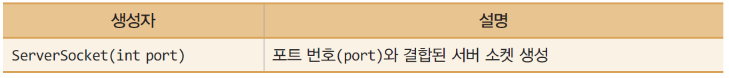
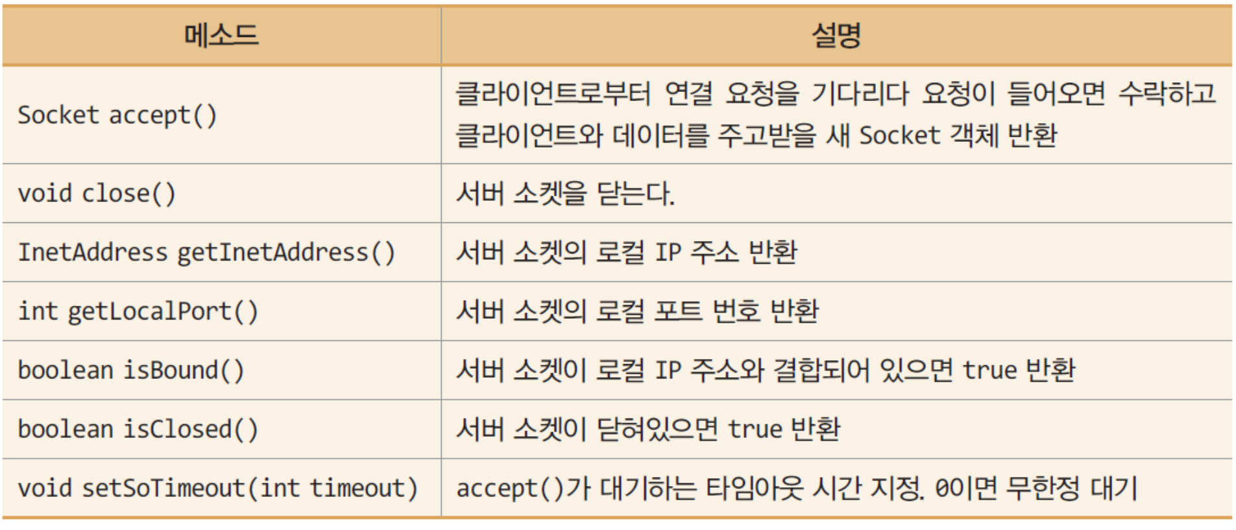
ServerSocket 클래스, 서버 소켓
ServerSocket 클래스
서버 소켓에 사용되는 클래스, java.net 패키지에 포함
생성자
메소드

Slide 24
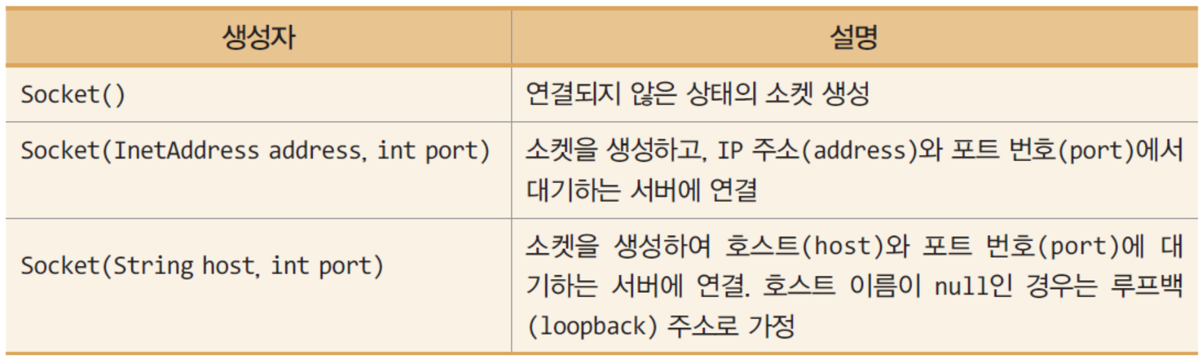
Socket 클래스, 클라이언트 소켓
Socket 클래스
클라이언트 소켓에 사용되는 클래스
java.net 패키지에 포함
생성자

Slide 25
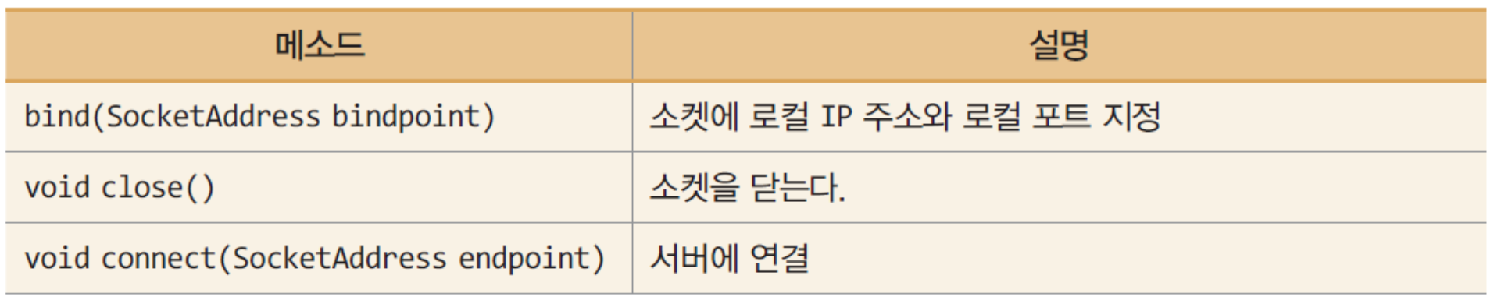
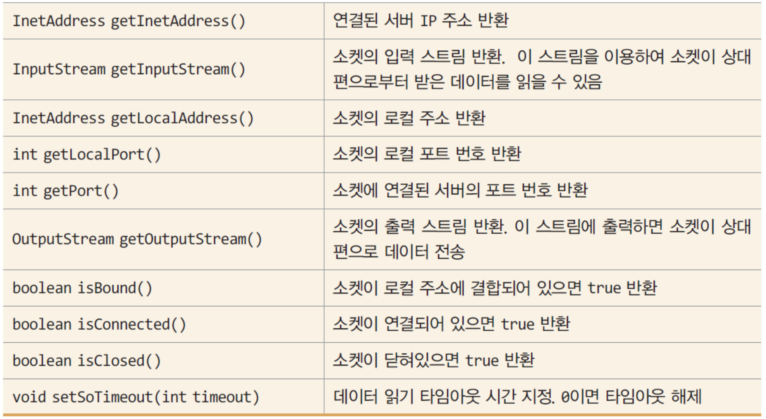
Socket 클래스의 메소드

Slide 26
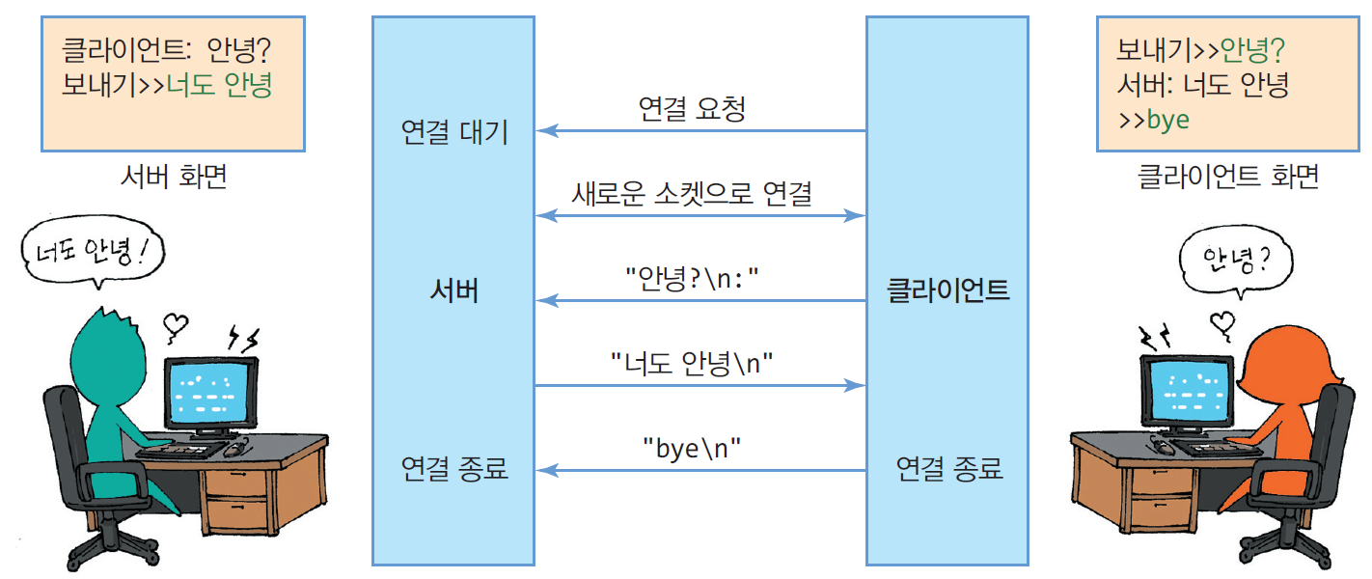
서버-클라이언트 채팅 프로그램 만들기
간단한 채팅 프로그램
서버와 클라이언트가 1:1로 채팅
클라이언트와 서버가 서로 한번씩 번갈아 가면서 문자열 전송
문자열 끝에 "\n"을 덧붙여 보내고 라인 단위로 수신
클라이언트가 bye를 보내면 프로그램 종료

Slide 27
예제는 번갈아 가며 채팅해야 됨
이유
예제는 서버와 클라이언트가 한번씩 번갈아 가면서 상대에게 채팅 문자를 전송해야 됨
언제든지 보내고 받을려면, 보내는 스레드와 별도로 받는 스레드를 가지고 있어야 됨
사용자 입력 도중 상대로부터 메시지를 전송 받을 때 입력 창 외 다른 출력창이 필요
언제든지 채팅 메시지를 주고 받을 수 있는 예는 14장 Open Challenge 참조(멀티스레드와 스윙 GUI로 작성하였음)

Slide 28
서버 프로그램 ServerEx.java
import java.io.*;
import java.net.*;
import java.util.*;
public class ServerEx {
public static void main(String[] args) {
BufferedReader in = null;
BufferedWriter out = null;
ServerSocket listener = null;
Socket socket = null;
Scanner scanner = new Scanner(System.in); // 키보드에서 읽을 scanner 객체 생성
try {
listener = new ServerSocket(9999); // 서버 소켓 생성
System.out.println("연결을 기다리고 있습니다.....");
socket = listener.accept(); // 클라이언트로부터 연결 요청 대기
System.out.println("연결되었습니다.");
in = new BufferedReader(new InputStreamReader(socket.getInputStream()));
out = new BufferedWriter(new OutputStreamWriter(socket.getOutputStream()));
while (true) {
String inputMessage = in.readLine(); // 클라이언트로부터 한 행 읽기
if (inputMessage.equalsIgnoreCase("bye")) {
System.out.println("클라이언트에서 bye로 연결을 종료하였음");
break; // "bye"를 받으면 연결 종료
}
System.out.println("클라이언트: " + inputMessage);
System.out.print("보내기>>"); // 프롬프트
String outputMessage = scanner.nextLine(); // 키보드에서 한 행 읽기
out.write(outputMessage + "\n"); // 키보드에서 읽은 문자열 전송
out.flush(); // out의 스트림 버퍼에 있는 모든 문자열 전송
}
} catch (IOException e) { System.out.println(e.getMessage());
} finally {
try {
scanner.close(); // scanner 닫기
socket.close(); // 통신용 소켓 닫기
listener.close(); // 서버 소켓 닫기
} catch (IOException e) { System.out.println("클라이언트와 채팅 중 오류가 발생했습니다."); }
}
}
}

Slide 29
클라이언트 프로그램 ClientEx.java
import java.io.*;
import java.net.*;
import java.util.*;
public class ClientEx {
public static void main(String[] args) {
BufferedReader in = null;
BufferedWriter out = null;
Socket socket = null;
Scanner scanner = new Scanner(System.in); // 키보드에서 읽을 scanner 객체 생성
try {
socket = new Socket("localhost", 9999); // 클라이언트 소켓 생성. 서버에 연결
in = new BufferedReader(new InputStreamReader(socket.getInputStream()));
out = new BufferedWriter(new OutputStreamWriter(socket.getOutputStream()));
while (true) {
System.out.print("보내기>>"); // 프롬프트
String outputMessage = scanner.nextLine(); // 키보드에서 한 행 읽기
if (outputMessage.equalsIgnoreCase("bye")) {
out.write(outputMessage+"\n"); // "bye" 문자열 전송
out.flush();
break; // 사용자가 "bye"를 입력한 경우 서버로 전송 후 실행 종료
}
out.write(outputMessage + "\n"); // 키보드에서 읽은 문자열 전송
out.flush(); // out의 스트림 버퍼에 있는 모든 문자열 전송
String inputMessage = in.readLine(); // 서버로부터 한 행 수신
System.out.println("서버: " + inputMessage);
}
} catch (IOException e) {
System.out.println(e.getMessage());
} finally {
try {
scanner.close();
if(socket != null) socket.close(); // 클라이언트 소켓 닫기
} catch (IOException e) {
System.out.println("서버와 채팅 중 오류가 발생했습니다.");
}
}
}
}

Slide 30
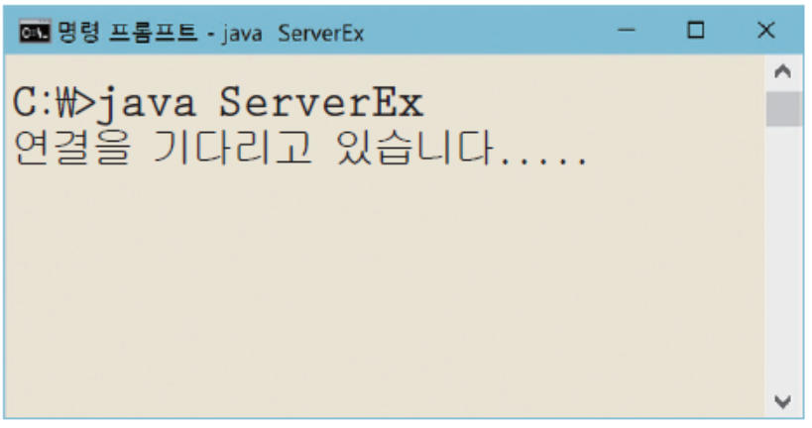
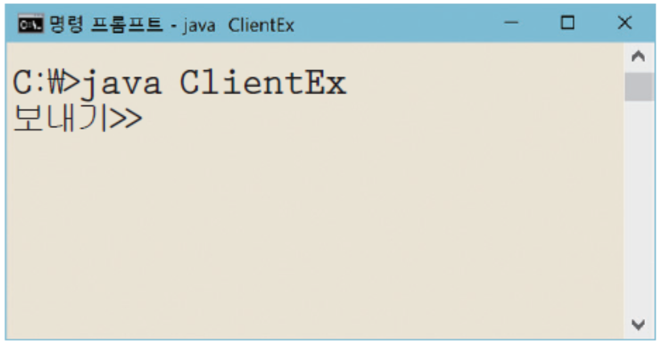
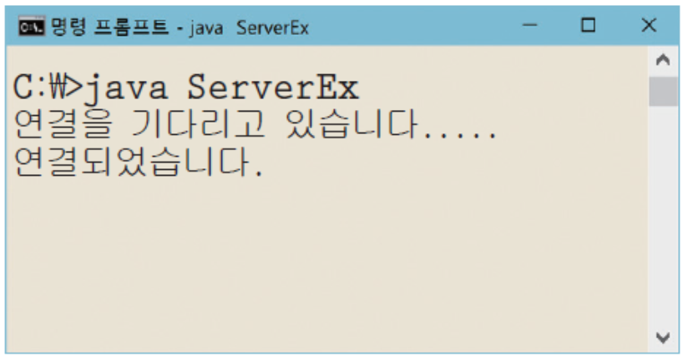
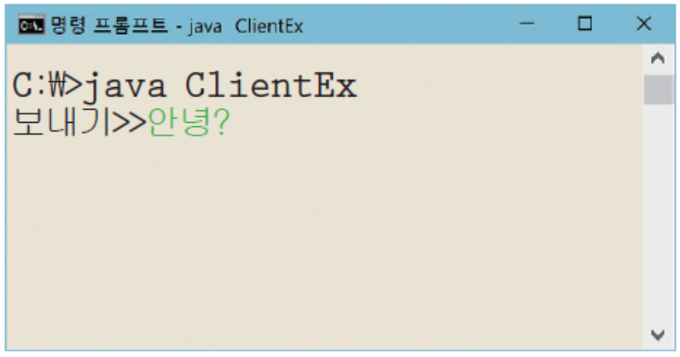
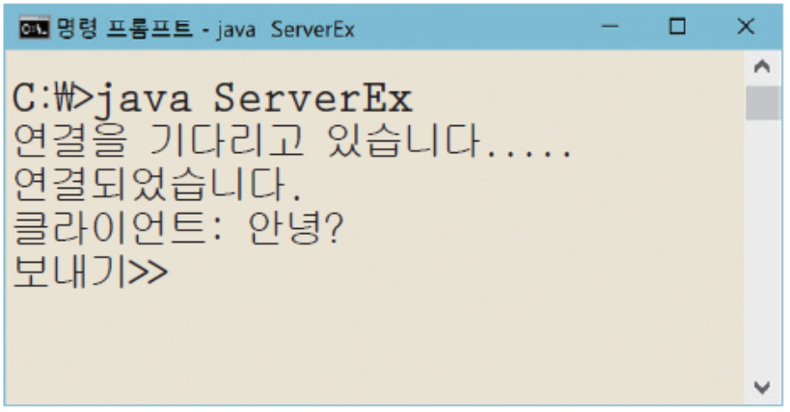
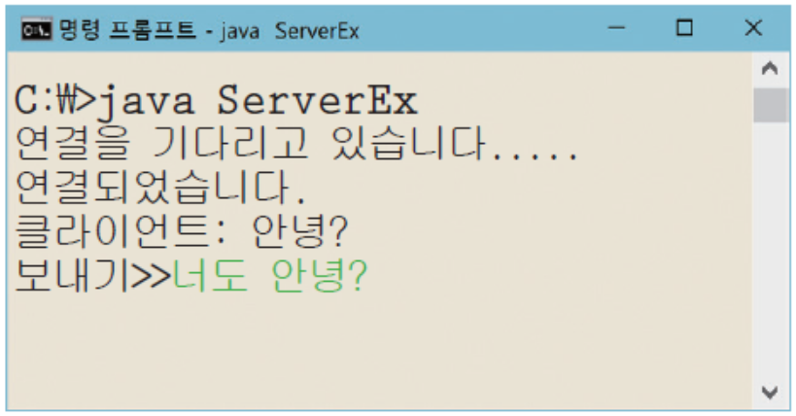
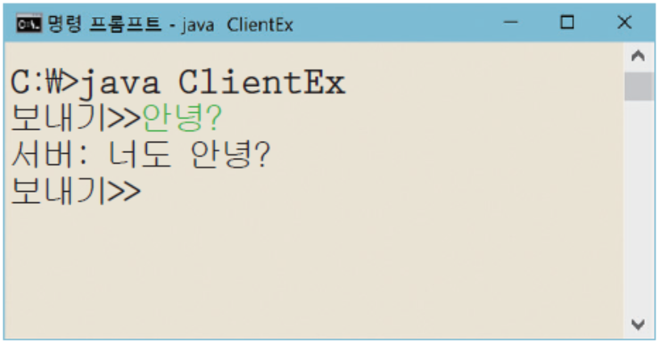
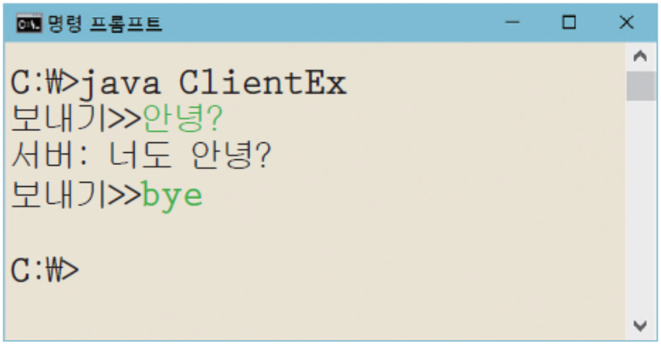
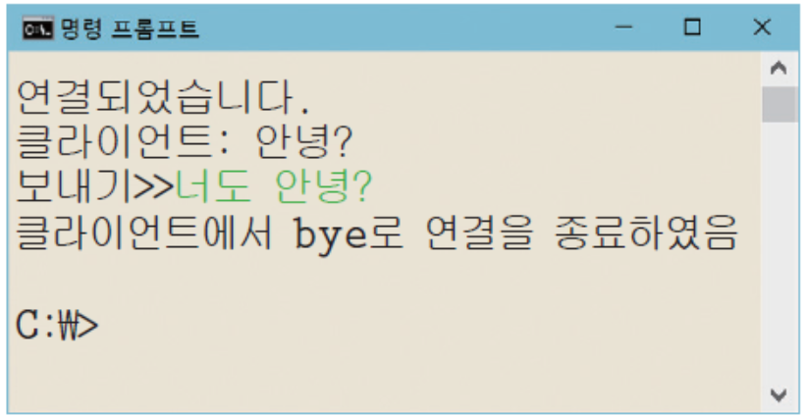
채팅 동작 과정
연결 대기
연결
사용자 입력
“안녕\n” 전송
사용자 입력
“너도 안녕\n” 전송
사용자 입력
프로그램 종료
“bye\n” 전송
프로그램 종료

Slide 31
서버-클라이언트 채팅 실행
Package 없는 Default Package 사용할 것
예제를 실행하기 전에 클래스 파일 ServerEx.class, ClientEx.class를 c:\ 밑에 옮겨 놓아야 됨
Java.net.BindException: Address already in use: JVM_Bind 오류가 발생하는 경우
이것은 소켓이 포트를 소유하다가 풀어 놓지 않고 비정상으로 종료된 경우임
C:\> netstate –a –n –o 리스트에서 문제가 된 포트와 이를 소유하고 있는 프로세스 번호 PID를 찾아 죽이면 됨, 만일 PID가 2692라고 하면
C:\> taskkill /f /pid 2692

Slide 32
수식 계산 서버-클라이언트 만들기 실습
문제 개요
서버 클라이언트는 1:1 통신
서버를 먼저 실행시키고, 클라이언트를 실행시켜 서버에 접속
클라이언트는 사용자로부터 수식을 입력 받아 서버로 전송
연산자는 +, -, *의 3가지만 허용하고 정수 연산만 가능
서버가 식을 받으면 식을 서버의 화면에 출력하고, 계산하여 결과를 클라이언트로 전송
클라이언트는 서버로부터 받은 답을 화면에 출력
클라이언트와 서버는 전송할 데이터를 문자열로 만들고 "\n"을 덧붙여 전송하며, 라인 단위로 송수신
클라이언트가 "bye"를 보내면 양쪽 모두 종료

Slide 33
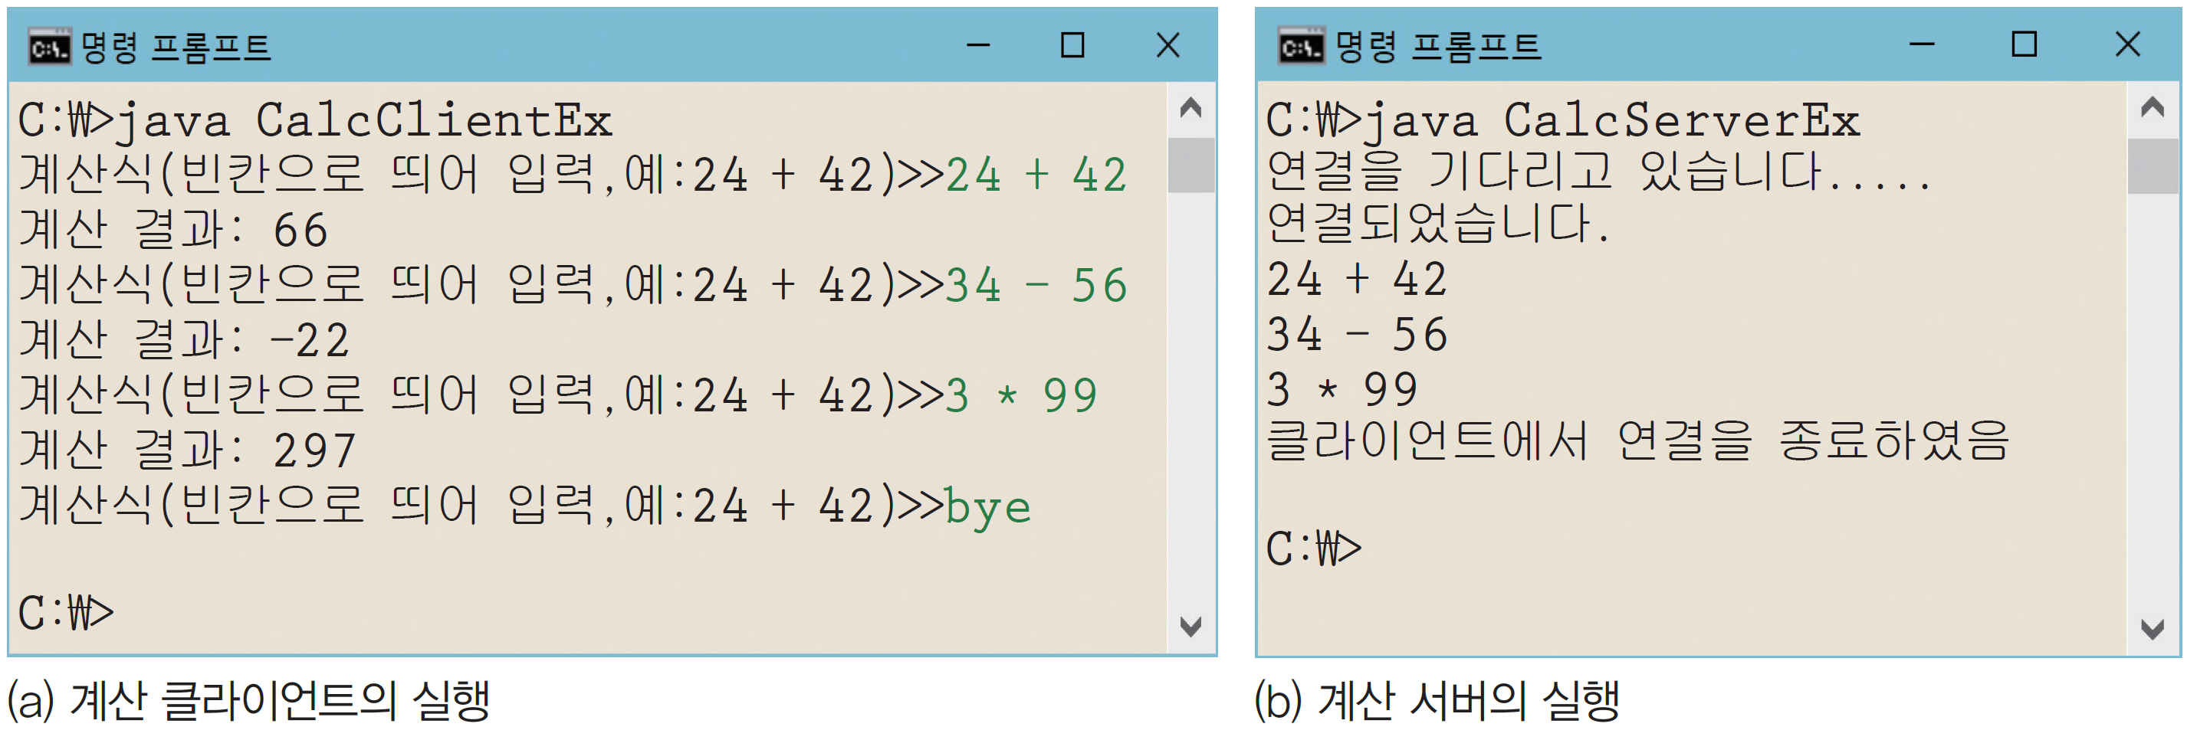
실행 예시
24 + 42에서 숫자와 + 기호 사이에는 반드시 빈칸으로 띤다.

Slide 34
서버 프로그램 CalcServerEx.java
import java.io.*;
import java.net.*;
import java.util.*;
public class CalcServerEx {
public static String calc(String exp) {
StringTokenizer st = new StringTokenizer(exp, " ");
if (st.countTokens() != 3) return "error";
String res="";
int op1 = Integer.parseInt(st.nextToken());
String opcode = st.nextToken();
int op2 = Integer.parseInt(st.nextToken());
switch (opcode) {
case "+": res = Integer.toString(op1 + op2);
break;
case "-": res = Integer.toString(op1 - op2);
break;
case "*": res = Integer.toString(op1 * op2);
break;
default : res = "error";
}
return res;
}
public static void main(String[] args) {
BufferedReader in = null;
BufferedWriter out = null;
ServerSocket listener = null;
Socket socket = null;
try {
listener = new ServerSocket(9999); // 서버 소켓 생성
System.out.println("연결을 기다리고 있습니다.....");
socket = listener.accept(); // 클라이언트로부터 연결 요청 대기
System.out.println("연결되었습니다.");
in = new BufferedReader(
new InputStreamReader(socket.getInputStream()));
out = new BufferedWriter(
new OutputStreamWriter(socket.getOutputStream()));
while (true) {
String inputMessage = in.readLine();
if (inputMessage.equalsIgnoreCase("bye")) {
System.out.println("클라이언트에서 연결을 종료하였음");
break; // "bye"를 받으면 연결 종료
}
System.out.println(inputMessage); // 받은 메시지를 화면에 출력
String res = calc(inputMessage); // 계산. 계산 결과는 res
out.write(res + "\n"); // 계산 결과 문자열 전송
out.flush();
}
} catch (IOException e) {
System.out.println(e.getMessage());
} finally {
try {
if(socket != null) socket.close(); // 통신용 소켓 닫기
if(listener != null) listener.close(); // 서버 소켓 닫기
} catch (IOException e) {
System.out.println("클라이언트와 채팅 중 오류가 발생했습니다.");
}
}
}
}

Slide 35
import java.io.*;
import java.net.*;
import java.util.*;
public class CalcClientEx {
public static void main(String[] args) {
BufferedReader in = null;
BufferedWriter out = null;
Socket socket = null;
Scanner scanner = new Scanner(System.in);
try {
socket = new Socket("localhost", 9999);
in = new BufferedReader(new InputStreamReader(socket.getInputStream()));
out = new BufferedWriter(new OutputStreamWriter(socket.getOutputStream()));
while (true) {
System.out.print("계산식(빈칸으로 띄어 입력,예:24 + 42)>>"); // 프롬프트
String outputMessage = scanner.nextLine(); // 키보드에서 수식 읽기
if (outputMessage.equalsIgnoreCase("bye")) {
out.write(outputMessage+"\n"); // "bye" 문자열 전송
out.flush();
break; // 사용자가 "bye"를 입력한 경우 서버로 전송 후 연결 종료
}
out.write(outputMessage + "\n"); // 키보드에서 읽은 수식 문자열 전송
out.flush();
String inputMessage = in.readLine(); // 서버로부터 계산 결과 수신
System.out.println("계산 결과: " + inputMessage);
}
} catch (IOException e) {
System.out.println(e.getMessage());
} finally {
try {
scanner.close();
if(socket != null) socket.close(); // 클라이언트 소켓 닫기
} catch (IOException e) {
System.out.println("서버와 채팅 중 오류가 발생했습니다.");
}
}
}
}
클라이언트 프로그램 CalcClientEx.java

Slide 36
Open Challenge 문제
서버-클라이언트 채팅 예제는 클라이언트로부터 시작해서 순서대로 번갈아 가면서 메시지를 주고 받았다.
이 예제를 순서에 상관없이 자유롭게 메시지를 주고 받을 수 있도록 스레드를 이용하여 스윙 프로그램을 재 작성하라.
위/아래 각각 JTextArea(Display 용)와 JTextField(입력 용)를 이용하도록 한다.
ChatServer.java, ChatClient.java

